Slide 1
对Docker的探究与分析
汇报人：
王春祥 1906050123
周嘉豪 1909070214
计算科学导论题目汇报

Slide 2
什么是Docker
Oracle
01

Slide 3
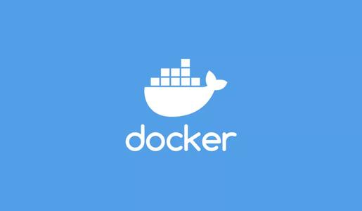
什么是Docker
Docker 是一个开源项目，诞生于 2013 年初，最初是 dotCloud 公司内部的一个业余项目。它基于 Google 公司推出的 Go 语言实现。项目后来加入了 Linux 基金会，遵从了 Apache 2.0 协议，项目代码在GitHub 上进行维护。
Docker 项目的目标是实现轻量级的操作系统虚拟化解决方案。Docker 的基础是 Linux 容器（LXC）等技术。

Slide 4
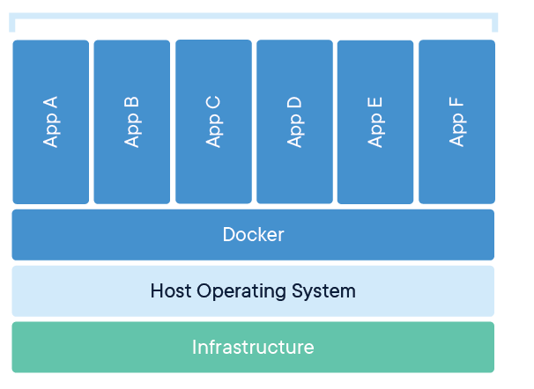
具体来说
Docker 是一个开源的应用容器引擎，基于 Go 语言并遵从Apache2.0协议开源。
Docker 可以让开发者打包他们的应用以及依赖包到一个轻量级、可移植的容器(container)中，然后发布到任何流行的 Linux 机器上，也可以实现虚拟化。
容器是完全使用沙箱机制，相互之间不会有任何接口（类似 iPhone 的 app）,更重要的是容器性能开销极低。

Slide 5
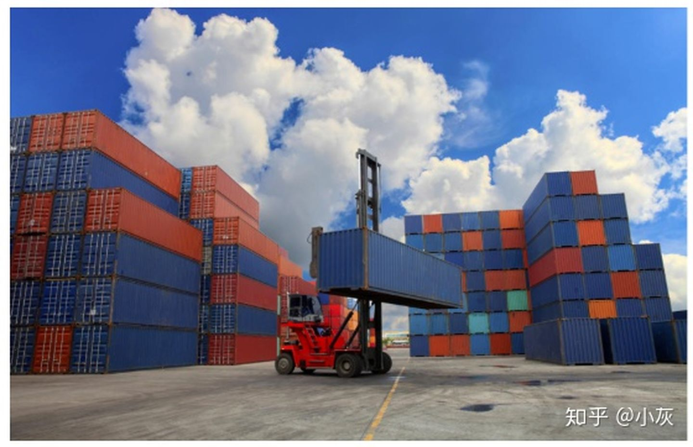
什么是容器(container)
对于容器，Docker官网的定义如下：
容器是一个标准化的软件单元，它将代码及其所有依赖关系打包，以便应用程序从一个计算环境可靠快速地运行到另一个计算环境。Docker容器镜像是一个轻量的独立的可执行的软件包。包含程序运行的时候所需的一切：代码，运行时间，系统工具，系统库和设置。
容器的定义和集装箱概念上十分相似，操作系统对应于港口和船只，每一个容器相当于一个集装箱；集装箱之间相互隔离，同时集装箱和船只相互隔离，即集装箱的配送与船只无关。

Slide 6
Docker的优势
Oracle
02

Slide 7
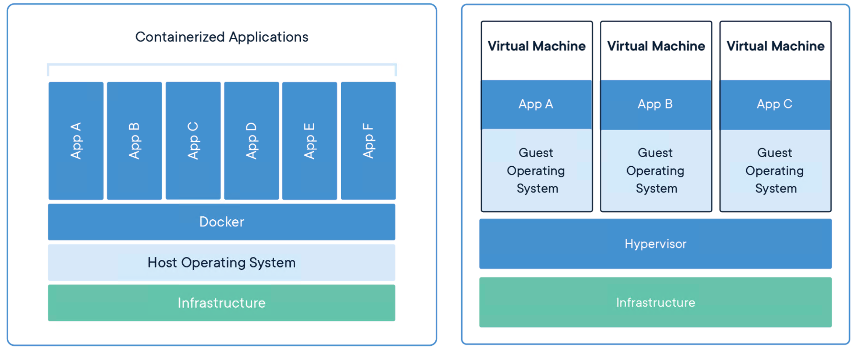
Docker的优势
更高效的利用系统资源
由于容器之间共用一个操作系统内核，所以不需要进行硬件虚拟以及运行完整操作系统等额外开销，Docker对系统资源的利用率更高，无论是应用执行速度，内存消耗以及文件存储速度，都要比传统虚拟机技术更高效。因此，相比虚拟机技术，一个相同配置的主机，往往可以运行更多数量的应用。

Slide 8
Docker的优势
2. 持续交付和部署
对于开发和运维人员来说，最希望的就是一次创建或配置，可以在任意地方正常运行。
使用Docker可以通过定制应用镜像来实现持续集成，持续交付，部署。开发人员可以通过Dockerfile来进行镜像构建，并结合持续集成系统进行集成测试，而运维人员则可以在生产环境中快速部署该镜像，甚至结合持续部署系统进行自动部署。
系统研发
系统测试
系统上线运行
开发环境
测试环境
运行环境

Slide 9
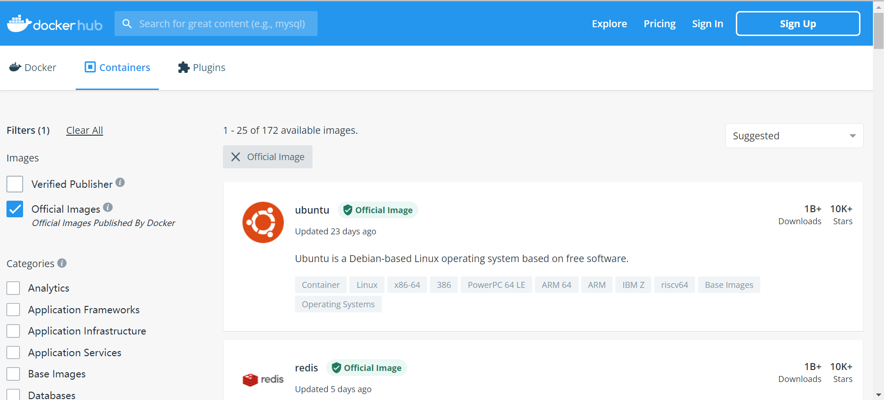
Docker的优势
3. 更轻松的维护和扩展
Docker使用的分层存数以及镜像的技术，使得应用重复部分的复用更为容易，也使得应用的维护更新更加简单，基于基础镜像进一步扩展镜像也变得非常简单，此外，Docker团队同各个开源项目团队一起维护了一大批高质量的官方镜像，既可以直接在生产环境使用，又可以作为基础进一步定制，大大的降低了应用服务的镜像制作成本。

Slide 10
Docker的优势
4. 更高效的虚拟化
Docker 容器的运行不需要额外的 hypervisor 支持，它是内核级的虚拟化，因此可以实现更高的性能和效率。
5. 更轻松的迁移和扩展
Docker 容器几乎可以在任意的平台上运行，包括物理机、虚拟机、公有云、私有云、个人电脑、服务器等。这种兼容性可以让用户把一个应用程序从一个平台直接迁移到另外一个。
6. 更简单的管理
使用 Docker，只需要小小的修改，就可以替代以往大量的更新工作。所有的修改都以增量的方式被分发和更新，从而实现自动化并且高效的管理。

Slide 11
Docker的发展前景
03

Slide 12
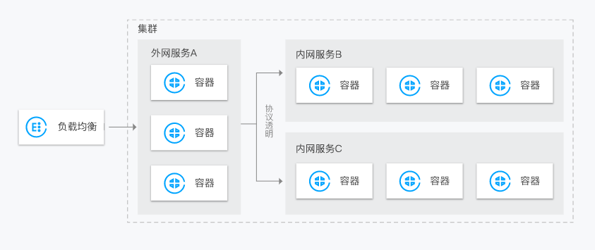
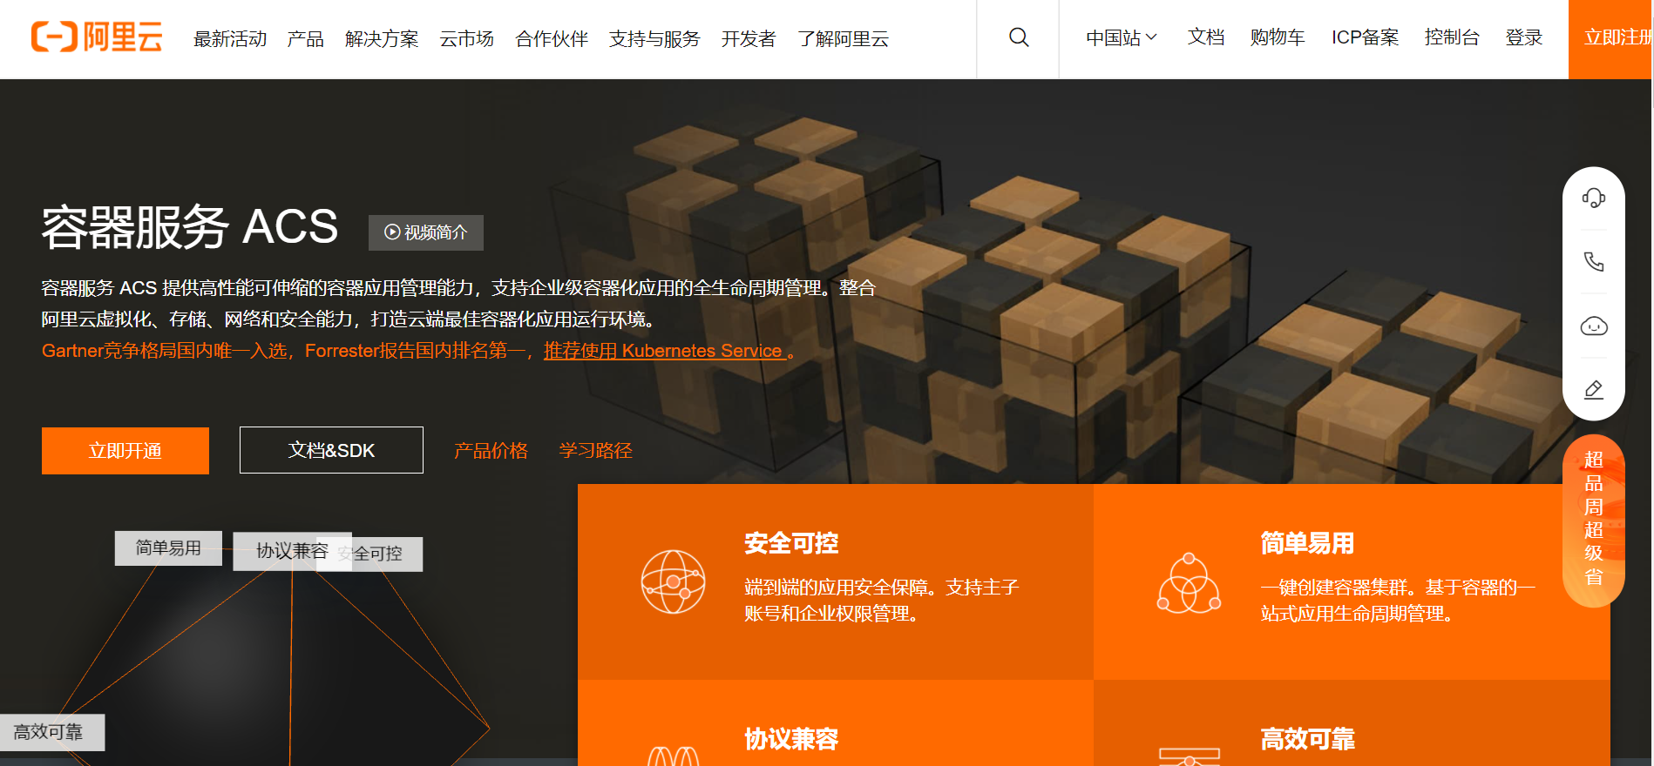
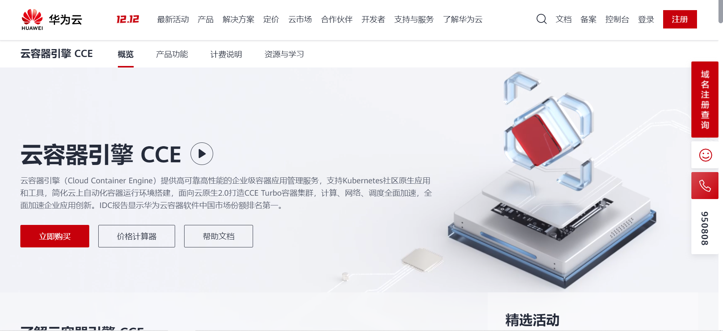
Docker的发展前景
Docker+ Kubernetes已成为云计算的主流
腾讯云

Slide 13
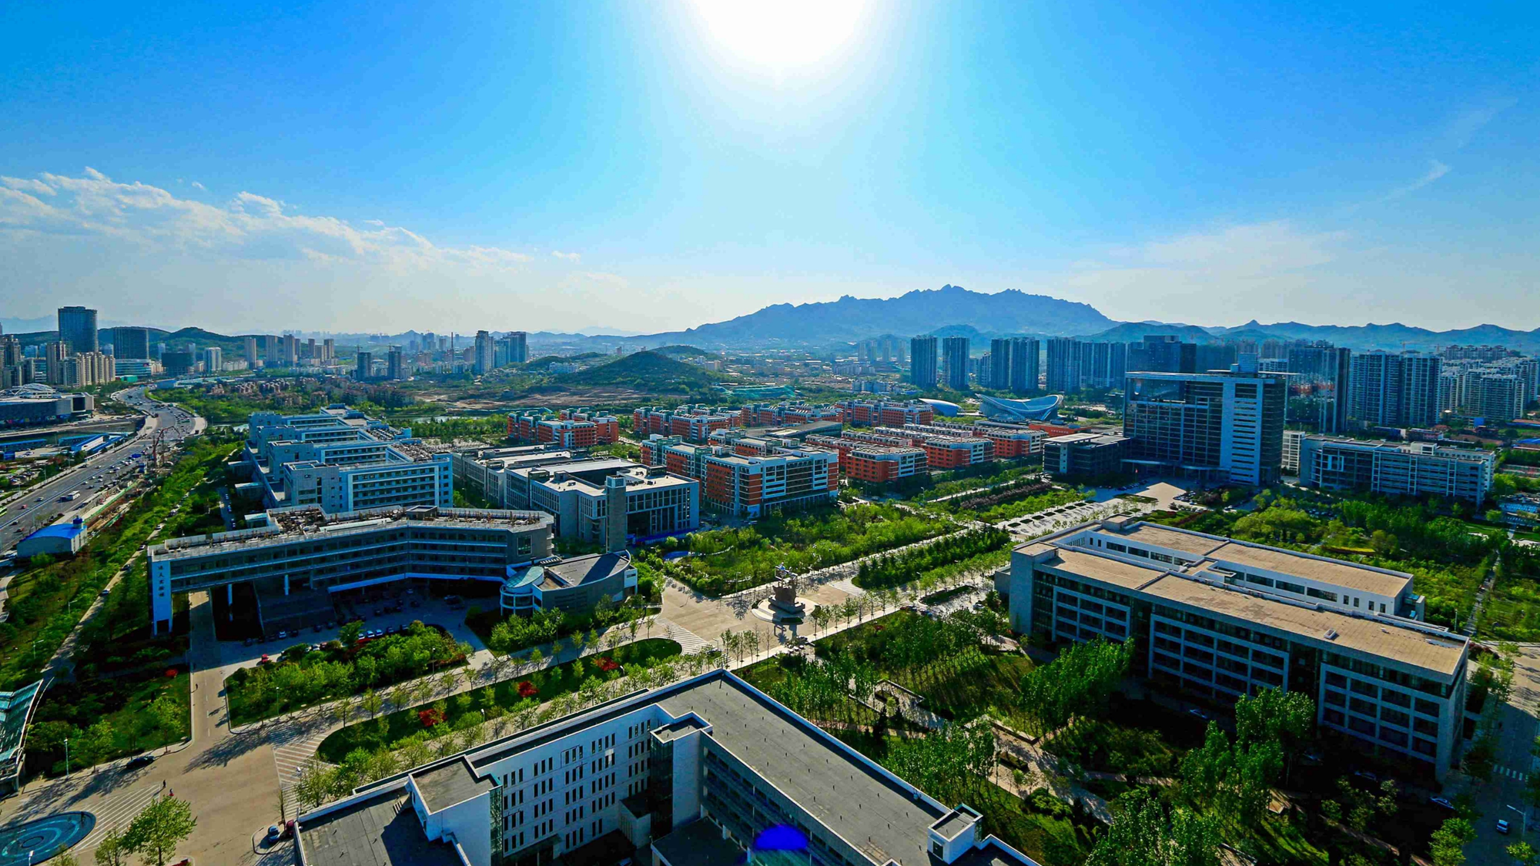
感谢聆听
汇报人：
王春祥 1906050123
周嘉豪 1909070214

